Slide 1
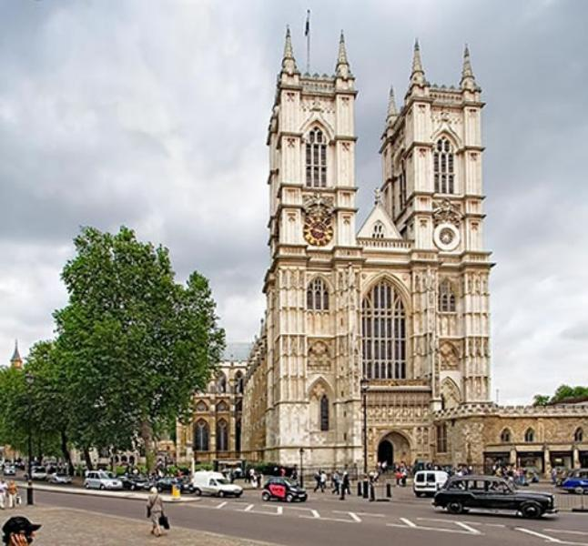
London.
Westminster Abbey.
Шаблон №9
Шайдурова Валентина Федоровна
Учитель английского языка
ГБОУ «Школа №106»
Санкт-Петербург

Slide 4
Источник
https://yandex.ru/images/search?text=%D0%B2%D0%B5%D1%81%D1%82%D0%BC%D

